Slide 1
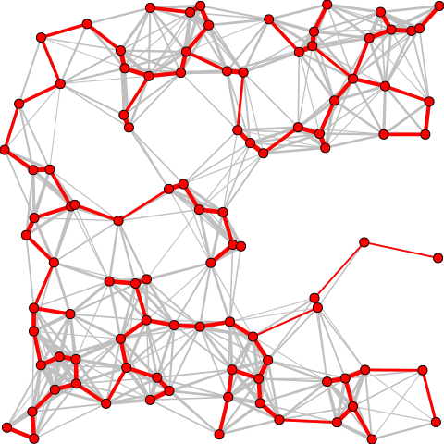

Algoritmer og Datastrukturer 2
Gerth Stølting Brodal
Minimum Udspændende Træer (MST)
[CLRS, kapitel 23]
Notes:
Motivation: Otakar Boruvka, 1926: Elektrificering af Czekiet

Slide 2
Minimum Udspændende Træ (MST)
Problem
Find et udspændende træ for en sammenhængende uorienteret vægtet graf således at summen af kanterne er mindst mulig

Slide 3
En anvendelse af MST :
(Euklidisk) Korteste Hamiltonske Cykel
Sætning : Touren fundet vha. et MST
er en 2-approximation til en korteste cykel
( |Touren| ≤ 2⋅|MST| og |MST| ≤ |korteste cykel| )
Notes:
NP hårdt, kan approximeres vilkårligt godt i planen; udnytter trekantsuligheden

Slide 4
Minimum Udspændende Træer:
Snit
Sætning
Hvis alle vægte er forskellige, så gælder der for ethvert snit (S,V-S) at den letteste kant der krydser snittet er med i et minimum udspændende træ
Notes:
Hvis et tal forekommer flere gange, så betragt disse tal som værende næsten ens tal:
7 +7 -> 7.00001 + 7.00002, eller (7,c,d) og (7,h,i) med leksikografisk ordning.

Slide 5
snit
e’ = 9
9
u
u
e = 3
v
v
3
5
5
7
7
Antag modsætningsvis et MST med et snit hvor mindste kant e ikke er med i MST
Nyt udspændende træ med mindre vægt
Sætning
Hvis alle vægte er forskellige, så gælder der for ethvert snit (S,V-S) at den letteste kant der krydser snittet er med i et minimum udspændende træ
Notes:
Betragt stien i det blå MST mellem de to endepunkter til e, og betragt en kant e’ på denne sti som krydser snittet – findes nødvendigvis da træet er sammenhængende

Slide 6
Sætning
Hvis alle vægte er forskellige, så gælder der for enhver cykel at den tungeste kant i cyklen ikke er med i et minimum udspændende træ
e’ = 5
5
u
u
e = 7
7
v
v
Antag modsætningsvis et MST og cykel hvor tungeste kant e er med i MST
Nyt udspændende træ med mindre vægt
Notes:
Betragt træet hvor e fjernes, så træet deles i to træer (hhv ufyldte og fyldte knuder)
Betragt stien i cyklen mellem de to endepunkter til e, og betragt en kant e’ på denne sti forbinder de to træer

Slide 7
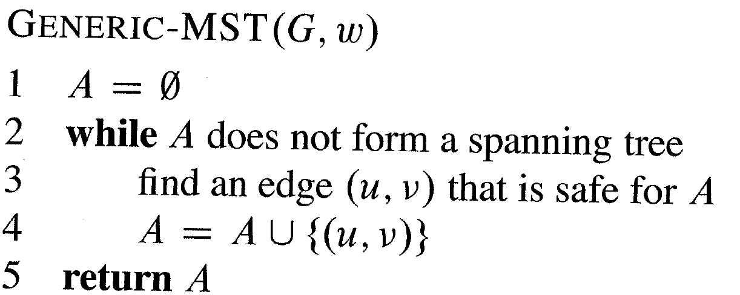
Minimum Udspændende Træer:
Grådig generel algoritme
En letteste kant over et snit (som ikke allerede indeholder kanter fra A)

Slide 8
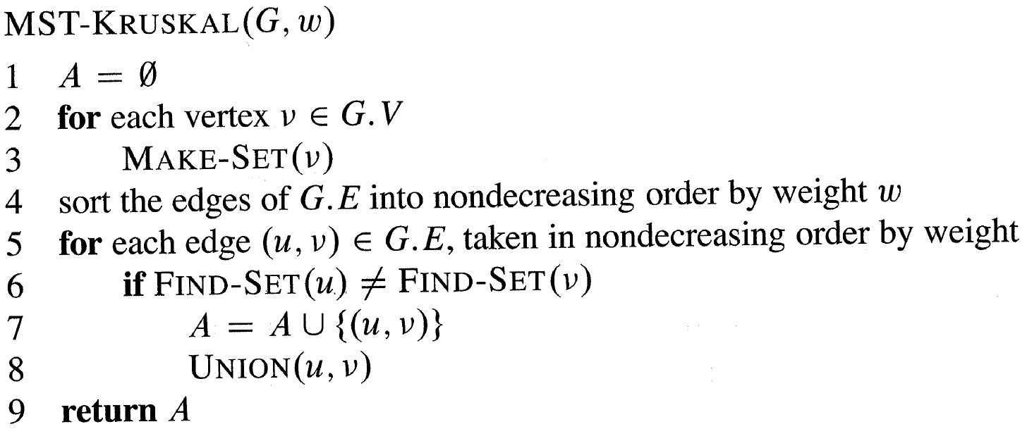
Kruskall’s Algoritme
flaskehals i algoritmen
Union-Find datastruktur
O(m⋅α(n))
[CLRS, Sætning 21.14]
Tid O(m·log n)

Slide 9
Kruskall’s Algoritme: Eksempel
Kantene betrages efter stigende vægte (angivet med )
For hver kant er angivet snittet hvor den er en letteste kant eller cyklen hvor den er en tungeste kant

Slide 10
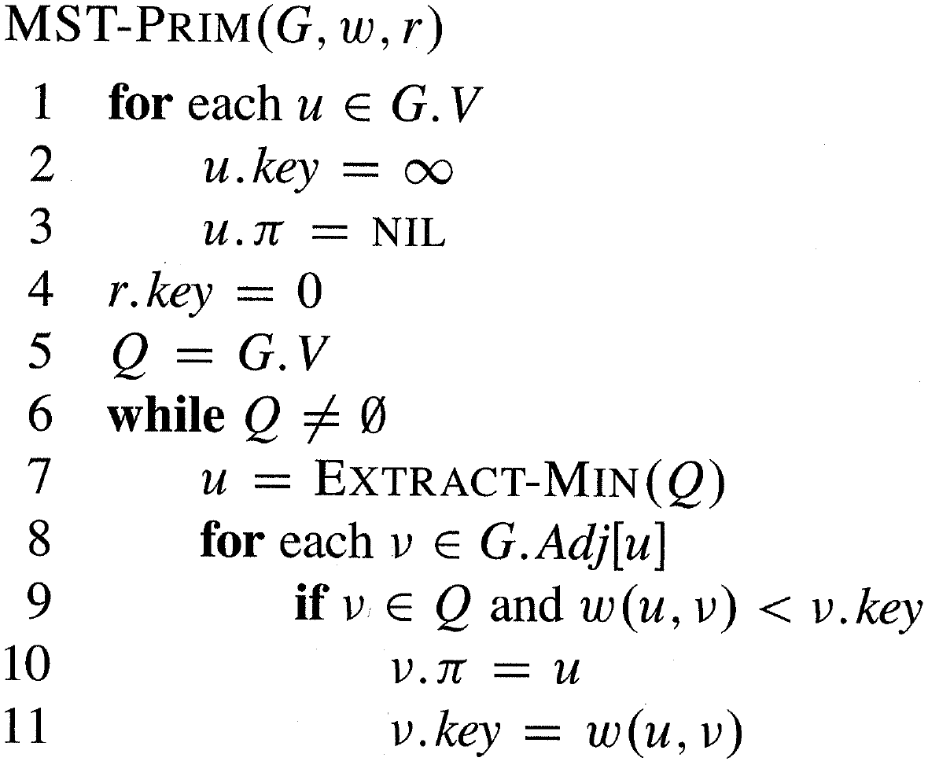
Prim’s Algoritme
r
flaskehals i algoritmen
- prioritetskø
Tid O(m·log n)

Slide 11
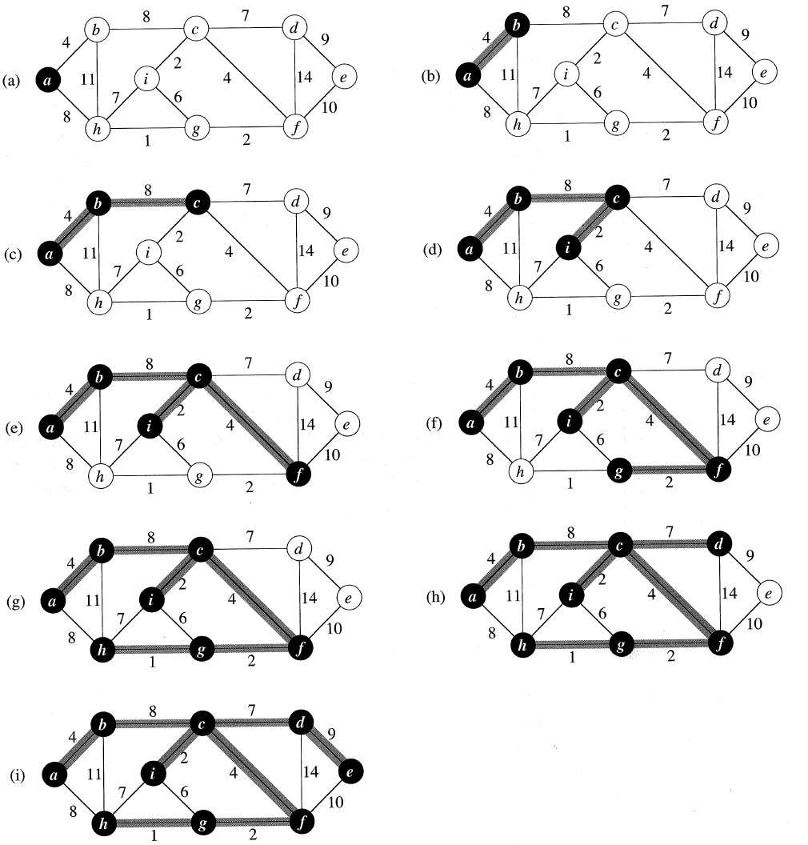
Prim’s Algoritme: Eksempel

Slide 12
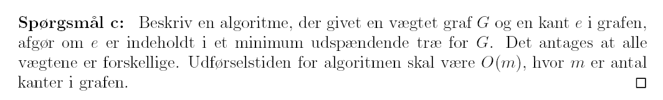
Eksamensopgave 3(c) august 2005
Notes:
Svar: Fjern alle kanter med vægt større end eller lig med vægten af kanten e=(u,v).
Hvis u og v er sammenhængende i denne graf, så er e den tungest kant på cyklen og er ikke med.
Ellers vil Kruskal’s algoritme inkludere kanten e i MST’et der beregnes.

Slide 13
Minimum Udspænding Træer
Kruskall (1956) (mange træer; sorterer kanterne) | O(m·log n)
Prim (1930) (et træ; prioritetskø over naboknuder) | O(m·log n)
 | O(m+n·log n) (Fibonnaci heaps [CLRS, kapitel 19] (1984))
Borůvka (1926) (mange træer samtidigt; kontraktion) | O(m·log n)
Fredman, Tarjan (1984) (Borůvka (1926) + Fibonnaci heaps) | O(m·log* n)
Chazelle (1997) | O(m·α(m,n))
Pettie, Ramachandran (2000) | ? (men optimal determinisk sammenligningsbaseret)
Karger, Klein, Tarjan (1995) (Randomiseret) Fredmand, Willard (1994) (RAM) | O(m)

Slide 14
(Euklidiske) Steiner Træer
IKKE PENSUM
Jakob Steiner [1796-1863]
Givet en mængde punkter, find et træ med minimum vægt som forbinder alle knuder, muligvis ved at tilføje nye punkter
Steiner punkt
Minimum udspændende træ
Steiner træ
Conjecture (Steiner Ratio): |MST| ≤ $\frac{\text{2}}{\sqrt{\text{3}}}$ ⋅ |Steiner Tree|
NP hårdt; polynomial-time approximation scheme (PTAS)

Slide 15
Korteste Veje : A* Heuristik
IKKE PENSUM
B
B
A
område
besøgt af A*
A
område besøgt af Dijkstra’s algoritme
Intuitivt: Tildel hver punkt x en højde h(x), og erstat vægten w(u,v) med w’(u,v) = w(u,v) + h(v) – h(u)
Korteste stier forbliver korteste stier (dog h(B)-h(A) længere)
Kan anvende Dijkstra’s algoritme hvis w’(u,v) ≥ 0
Euklidisk: Anvend f.eks. h(x) = |B - x|

Slide 16
Korteste veje : Dobbeltrettet
IKKE PENSUM
B
B
A
A
område besøgt af Dijkstra’s algoritme
Intuitivt: Start Dijkstra’s algoritme både i A og B

Slide 17
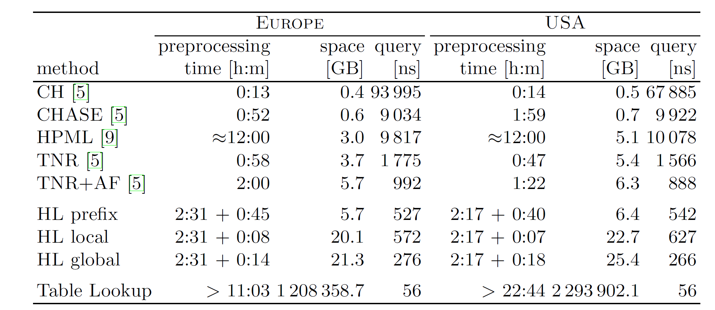
Korteste veje : Preprocessering
IKKE PENSUM
A Hub-Based Labeling Algorithm for Shortest Paths in Road Networks,
Ittai Abraham, Daniel Delling, Andrew V. Goldberg, Renato F. Werneck (SEA’2011)
Notes:
CH = contraction hierarchies
CHASE = contraction hierarchies + arc flags
HPML High-Performance Multi-Level Routing
TNR = Transit node routing
TNR+AF = TNR + arc flags
HL = Hub-based Labeling

